Slide 1
МОЗ УКРАЇНИ ХНМУ
НАУКОВИЙ СЕМІНАР
ТА
ПРЕЗЕНТАЦІЯ МОНОГРАФІЇ
«НАНО» ОЧИМА ХІМІКІВ, ФАРМАЦЕВТІВ, МЕДИКІВ, ТЕХНОЛОГІВ, ПЕДАГОГІВ», присвяченої пам’яті чл.-кор. НАН та НАНМ України Чекмана І.С
Автори:
Сирова Г.О., Макаров В.О., Макаров В.В., Петюніна В.М., Лапшин В.В., Чаленко Н.М. - ХНМУ
Авраменко В.Л. – НТУ «ХПІ»
Новікова І.В. - КНП Харківської Обласної Ради «ОКЛ»
04.10.2021

Slide 2
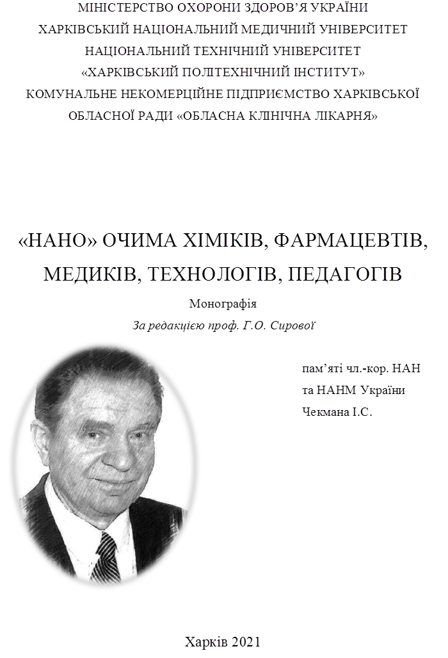

Slide 3
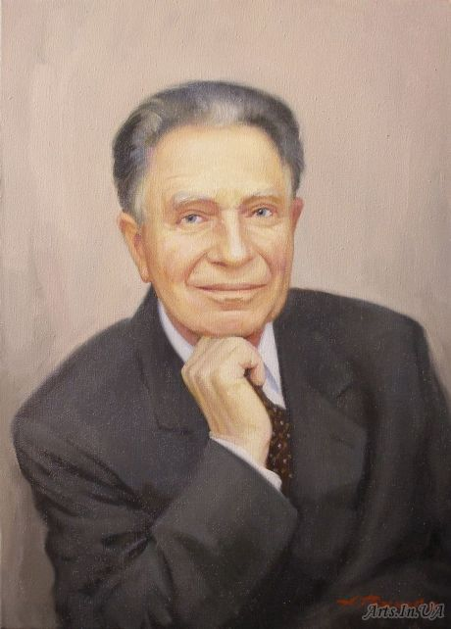
04.10.1936
26.10.2019

Slide 4
Рецензенти
Ефімова С.Л. − завідувачка відділу наноструктурних матеріалів ім. Ю.В. Малюкіна ІСМА, чл.-кор. НАН України, доктор фізико-математичних наук, професор.
Колісник С.В. − завідувач кафедри аналітичної хімії та аналітичної токсикології НФаУ, доктор фармацевтичних наук, професор.
В монографії авторами проведено узагальнення літературних даних про медико-біологічні якості наночастинок. Описано і проаналізовано воду як наносистему, рослинні клітини, амінокислоти як нанорозмірні молекули. Велика увага авторами приділена нанодослідженням у фармації, токсикології, медицині (стоматології). Монографія буде цікавою науковцям, медикам, фармацевтам, хімікам, технологам, педагогам – професорсько-викладацькому складу, студентам, бакалаврам, магістрам, учням шкіл і великому колу читачів.

Slide 5
ЗМІСТ
ПЕРЕЛІК УМОВНИХ ПОЗНАЧЕНЬ
ВСТУП
НАНО ТА МИ (вірш)
РОЗДІЛ 1 НАНОЧАСТИНКИ – ЗАСТОСУВАННЯ ЇХ В БІОЛОГІЇ ТА МЕДИЦИНІ
РОЗДІЛ 2НАНОБІОЛОГІЧНІ АСПЕКТИ
РОЗДІЛ 3 НАНОДОСЛІДЖЕННЯ У ФАРМАЦІЇ, СТОМАТОЛОГІЇ ТА ТОКСИКОЛОГІЇ
РОЗДІЛ 4 КРОВ ЯК НАНОСИСТЕМА
РОЗДІЛ 5 НАНО ПРИ ВИВЧЕННІ ХІМІЧНИХ ДИСЦИПЛІН В МЕДИЧНИХ НАВЧАЛЬНИХ ЗАКЛАДАХ
ЗАКЛЮЧЕННЯ

Slide 6
ВСТУП
Видатні люди, такі вчені світового рівня, як чл.-кор. НАН та НАНМ України проф. Чекман І.С., прожив життя, часто залишають після себе історичну спадщину, наукову школу, мемуари…
Книги про видатних особистостей пишуть дослідники їх життя, тому ми не ставили за мету в цій монографії згадувати особисті якості проф. Чекмана І.С., хоча він назавжди залишився у нашій пам’яті та серцях, як людина талановита, яка любила пожартувати, справжній вчений, новатор, він з гумором дивився на життя, цікаво розповідав фрагменти із свого наукового та медичного життя. Іван Сергійович – дитина війни, тому він часто згадував і складні роки дитинства. Прості людські якості проф. Чекмана І.С, видатної порядної людини, його гумор і харизму часто згадуємо ми... Він залишив нам велику спадщину людську і наукову.
Останні роки проф. Чекман І.С. зацікавився квантовою фармакологією, нанофармакологією. Він був одиним з найактивніших вчених, які проводили нанодослідження в Україні.
Нашу монографію ми вирішили присвятити пам’яті видатної людини, вченого світового рівня, справжнього ВЧИТЕЛЯ і науковця чл.-кор. НАН і НАНМ України проф. Чекмана І.С., який пішов з життя 26 жовтня 2019 р., а 4 жовтня 2021 року виповнюється 85 років з Дня його народження.

Slide 7
НАНО ТА МИ
Нанотехнології – без них
Не можливий розвиток науки.
Наносвіт цікавить саме тих,
В кого гострий розум, вмілі руки.
Вчених всіх об’єднує мета:
В нано, щоб процесах розібратись.
Та створити нанодзеркала,
У яких всі б тільки усміхались.
Зроблено чимало в світі з нано:
Нанопінцет, наномікроскоп,
Але ж руки нам складати рано,
Рано говорити слово «стоп».
Треба працювати нам натхненно,
Приклад є для всіх – це наш Патон!
Думати про нано і вночі, і денно
Треба, нано всіх турбує: НАН і МОН.

Slide 8
Відомі, славні вчені Мовчан, Чекман,
Їх нанонауковий батько Річард Фейман,
Вони із задоволенням вивчають наносвіт
І накопичують свій власний досвід.
Розуміють прогресивні вчені:
Сучасні досягнення без нано неможливі.
І тому цікаві нанотеми
Перетворюються вже у наносхеми.
Нам цікаво жити в наносвіті,
Створювати навіть наноліки!
Наносрібло, наномідь – вони ж лікують
І результати дослідів працюють.
Так будьмо працювати з нано,
Напрямків у цьому є чимало.
Розуми об’єднуйте для того,
Щоб створити міцне нанослово.
Вірш зі збірки «Харьковчанка»,
автор − проф. Сирова Г.О.

Slide 9
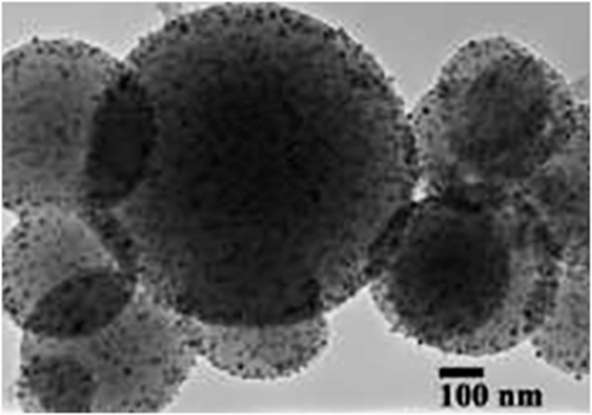
РОЗДІЛ 1
НАНОЧАСТИНКИ – ЗАСТОСУВАННЯ ЇХ В БІОЛОГІЇ ТА МЕДИЦИНІ
1.1 Наночастинки, медико-біологічний аспект
Рис. 1. Наночастинка срібла розміром 100 нм [7]

Slide 10
Табл. 1
Розмір біологічних зразків та технологічно створених нанопродуктів [7]
Мікрооб'єкти | Найменування об’єкту | Розмір
 | Пиловий кліщ | 200-400 мкм
 | Діаметр людської волосини | 80-120 мкм
 | Пилок Амброзії полинолистої (Ambrosia frtemisiifolia) | 17-22 мкм
 | Еритроцити людини | 7,2-7,5 мкм
 | Лейкоцити людини | 4,5-10 мкм
 | Спори гриба (Aspergilus fumigatus) | 2-8 мкм
 | Бактерія Кишкова паличка (Escherichia coli) | 1-3 мкм
 | Бактерія Золотистого стафілокока(Staphylococcus aureus) | 0,5-1,5 мкм
Нанооб`єкти | Вірус ВІЛ | 100-120 нм
 | Ліпосома | 25-200 нм
 | Молекула ДНК/РНК | 2-10 нм
 | Пептид | ≈ 1нм
 | НЧЗ | 1-100 нм
 | НЧС | 5-50 нм
 | Діаметри пори клітинної мембрани | 0,4-4 нм
 | Діаметр нанотрубки | 0,7-100 нм
 | Фулерен С60 | 0,7нм
 | Молекула гемоглобіну | 0,4 нм
 | Молекула води | 0,3 нм
 | Молекула вуглецю | 0,1 нм

Slide 11
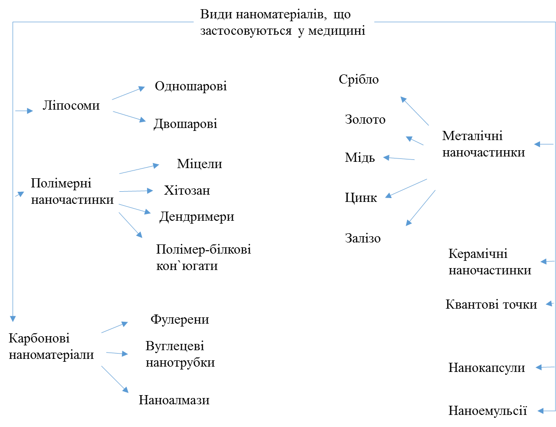
Рис. 2. Наночастинки, які застосовуються в біології та медицині [7].

Slide 12
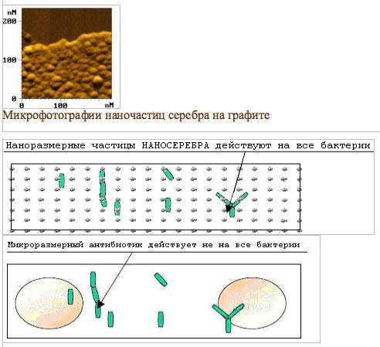
Рис. 3. Бактерицидна дія наночастинок срібла [10]

Slide 13
1.2 Медичне застосування нанотехнологій
Наномедицина вивчає можливість застосування нанотехнологічних розробок (наноприладів, нанопрепаратів) у медичній практиці для профілактики, діагностики і лікування різних захворювань з контролем біологічної активності, фармакологічної та токсикологічної дії отриманих продуктів чи медикаментів.
Основний об’єкт впливу сучасної медицини – це клітина, а також – макромолекули (ДНК, білки, рідше полісахариди). Рівень розвитку наномедицини – це доставка лікарських та діагностичних субстанцій в наноконтейнерах в потрібне місце. Найбільші в наномедицині досягнення вчені мали в області генної терапії. Дослідження в різних напрямках нанонауки інтенсивно розвиваються в останні 2-3 роки, в тому числі і в Україні.
Одним із важливих напрямків досліджень є застосування наночастинок, як субстанції для створення нових медикаментів. Наночастинки можуть також виступати як переносники лікарських засобів.
Наномедицина досліджує доцільність застосування матеріалів нанотехнологій у медичній практиці для профілактики, діагностики і лікування захворювань з контролем біологічної активності, фармакологічної та токсикологічної дії отриманих продуктів чи медикаментів.

Slide 14
1.3 Нанотехнології та біонанотехнології
Нанотехнології і біонанотехнології народилися на стику хімії, фізики і корпускулярної механіки, вони змінили наші погляди і розуміння біодоступності речовин та лікарських засобів. Стало зрозуміло, що фагоцити швидко захоплюють наночастинки, які кумулюють в легенях, печінці, селезінці, лімфатичних вузлах та в інших органах із значним вмістом макрофагальних елементів. При цьому інфіковані макрофаги більш активно захоплюють наночастинки, ніж неінфіковані це пояснює значну активність наночастинок з хіміотерапевтичними засобами при лікуванні різних патологій: онкологічних захворювань, вірусу імунодефіциту людини, внутрішньоклітинних інфекцій.

Slide 15
РОЗДІЛ 2
НАНОБІОЛОГІЧНІ АСПЕКТИ
2.1 Вода як наносистема
Фізичні розміри молекули води за ковалентними зв’язками: 0,152*0,096*0,058 нм. Але, враховуючи ковалентні радіуси, розміри молекули води будуть відповідно: 0,352*0,336*0,298 нм. Молекула води являє собою диполь (атом оксигену заряджений негативно, а атоми гідрогену – позитивно). У вільному стані вода може бути побудована як з окремих молекул, так і з кількох об’єднаних молекул – асоціатів; між ними може бути вільний простір. В асоціатах кожний атом оксигену, крім двох атомів гідрогену з своєї молекули, зв’язані ще з двома іншими атомами гідрогену іншої молекули.

Slide 16
2.2 Нанобудова рослинних клітин
Відомо що середні розміри рослинних клітин від 5тис-10тис нм до 25 тис-50 тис нм. Деякі клітини рослин яблунь, цитрусових, кавунів можуть бути значно більше 200 тис-1млн нм. Клітини деяких рослин за товщиною можуть мати звичайні розміри 5тис-10тис нм, а за довжиною-досить значні: волокна льону 4млн нм (4см), хлопку 5млн нм (5см), кропиви звичайної 80млн нм (8 см).
Рис.4 Нанобудова рослинної клітини [4]

Slide 17
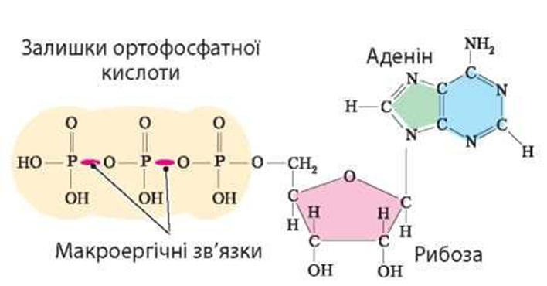
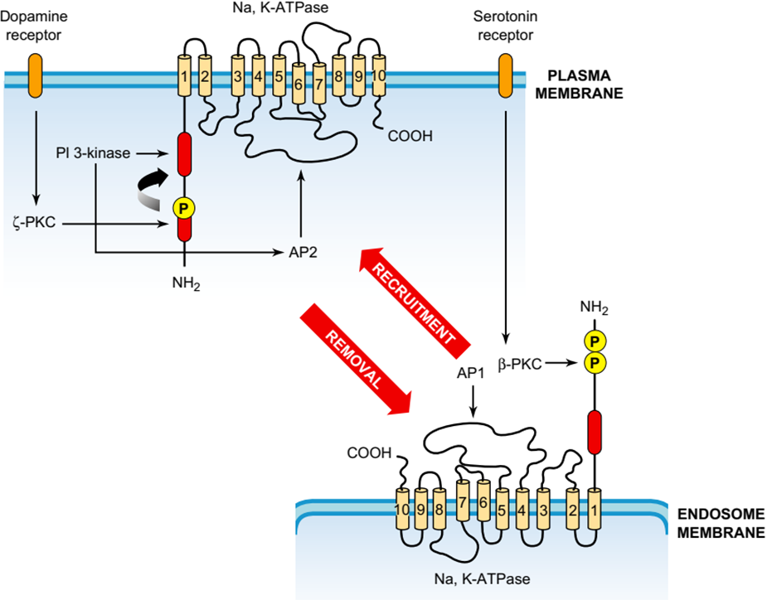
2.3 Натрій, калій-залежна АТФ-аза
Каналом для переходу Na⁺ та K⁺ через мембрану є простір в α-спіралі з діаметром(d) 0,5 нм, d Na⁺ 0,095 нм, d K⁺ 0,133 нм. Відомо, що всередині α-спіралі інтегрального білка атоми C, O, N , H і групи С – H утворюють відповідно Ван-дер-Ваальсові радіуси 0,170 нм, 0,140 нм, 0,150 нм, 0,100 нм та 0,207 нм відповідно. Ці атоми і групи С–Н підіймаються по спіралі з кутом підйому 26º, з висотою підйому 0,54 нм і 3,6 амінокислотних залишки на віток спіралі. Отже, ці атоми і група С – H розташовуються одні навпроти інших і можуть складати навіть подвійні радіуси 0,340 нм, 0,280 нм, 0,300 нм, 0,200 нм, 0,414 нм.
Рис. 5 АТФ, АТФ-аза [5-6]

Slide 18
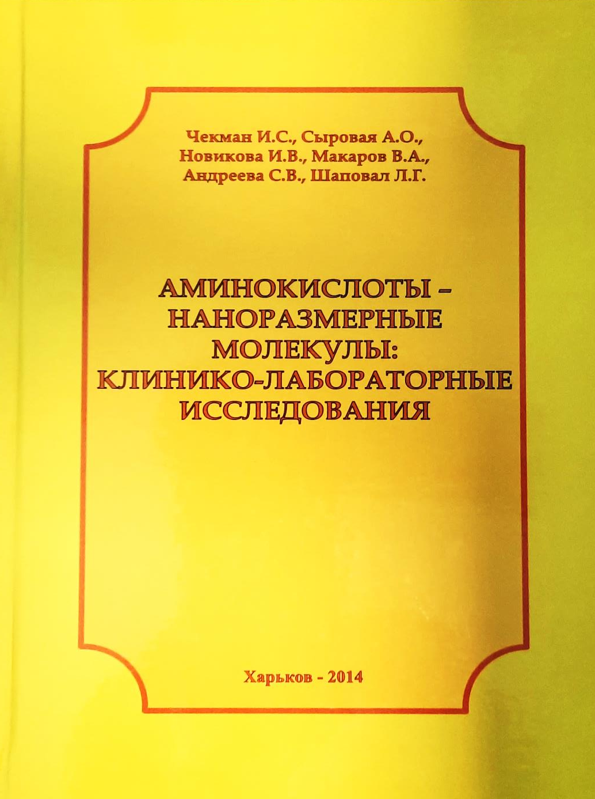
2.4 Нанорозмірні молекули – амінокислоти

Slide 19
Аналіз величин фізіологічно активних речовин в нанорозмірах можна розділити на декілька груп:
перша група це структури з розміром до 100 нм: лейкоцити, еритроцити та ін.;
Рис. 6 Формені елементи крові [7]

Slide 20
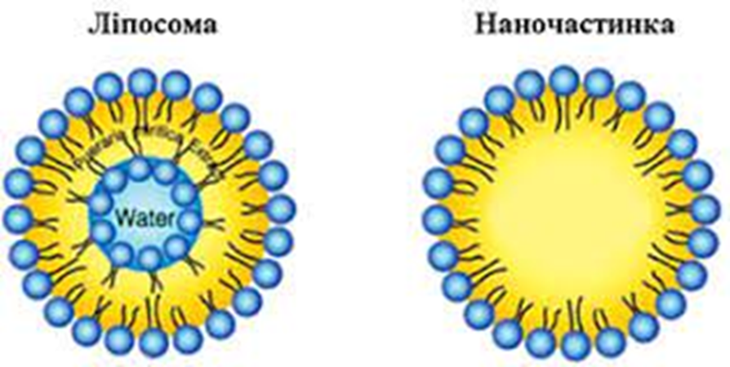
до другої групи відносяться наночастинки розміром від 100 нм до 10 нм – антитіла, рибосоми, ліпосоми та ін.;
Рис. 7 Наночастинки антитіл [8]
Рис. 8 Наночастинки ліпосом [9]

Slide 21
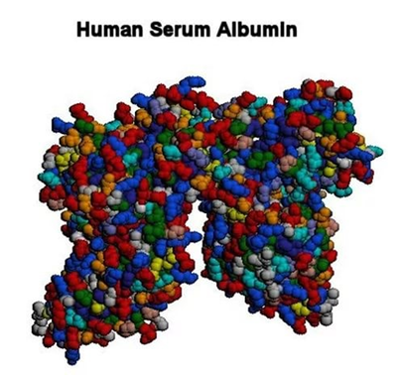
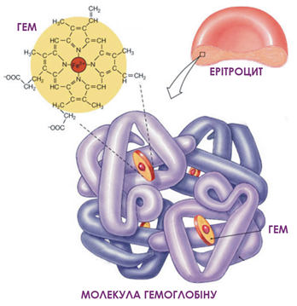
до третьої групи відносяться структури розміром від 10 нм до 1нм − альбумін, гемоглобін та ін.;
Рис. 9 Альбумін і гемоглобін [10-11]

Slide 22
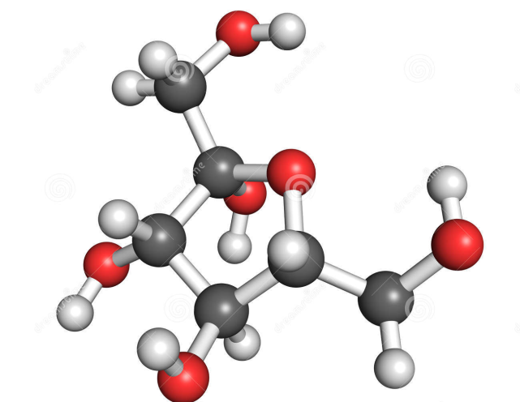
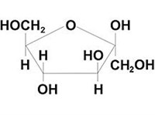
четверта група це молекули розміром менше 1нм – АТФ, фруктоза та ін.
Нанонаука досліджує отримання та властивості частинок, розмір яких становить менше 100 нм.
Найбільш важливі ефекти наноструктур проявляються в межах 1 – 5 нм та менше, до яких відносяться і амінокислоти.
Дослідження амінокислот, як нанорозмірних молекул відкриває перспективи для створення нанокомпозитів, які в перспективі можуть можливо застосовувати для фармакотерапії різних захворювань а також для діагностики та доставки лікарських засобів до вогнища патологічного процесу.
Молекула фруктози

Slide 23
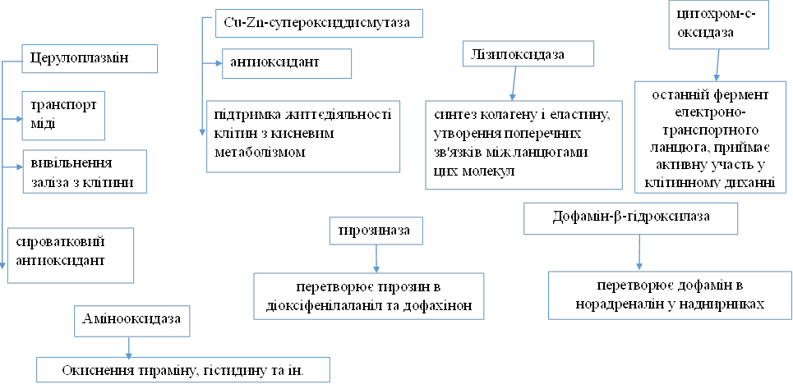
РОЗДІЛ 3
НАНОДОСЛІДЖЕННЯ У ФАРМАЦІЇ, СТОМАТОЛОГІЇ ТА ТОКСИКОЛОГІЇ
3.1. Влативості наночастинок оксидів срібла та міді
Рис. 10. Біосумісність міді з організмом людини (мідь - складова ферментів)

Slide 24
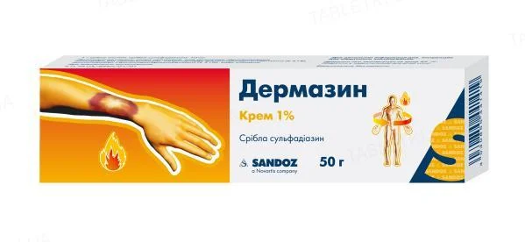
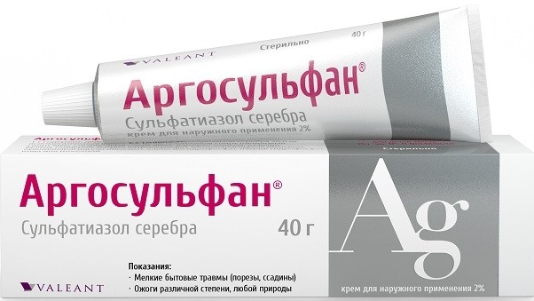
3.2 Новий підхід для підвищення ефективності фармакокорекції ранового процесу з використанням гелю з наносріблом
На фармацевтичному ринку України представлено такі препарати на основі Ag:
1. «Аргосульфан» − крем (сульфатіазол срібла, 2%) – виробник Польща, Pol-fa;
2. «Дермазин» − крем (сульфадіазин срібла, 1%) – виробник Швейцарія, Sandoz;
3. «Сульфаргін» − мазь (сульфадіазин срібла, 1%) – виробник Естонія, Таллінський фармацевтичний завод;
4. «Аргедин Босналек» − крем (сульфадіазин срібла, 1%) – виробник Боснія та Герцеговина, Bosnaligek.
За Anatomic Therapeutic Classification (ATC) вони відносяться до Д06ВА-02. Також є ще «Арген» − крем (сульфадіазин срібла, 1%) – виробник Іспанія, Альдо-Юніон. Відноситься до Д06ВА за АТС.

Slide 25
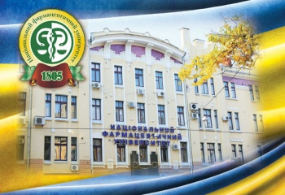
ГЕЛЬ З НАНОСРІБЛОМ
Використовуючи досягнення нанотехнологій створено гель з нанокомпозитом срібла (НС) і глікозаміну гідрохлоридом (ГА г/хл) з полівінілпіролідоном (ПВП). Гель було отримано в Інституті електрозварювання України ім Є.О. Патона за сучасною технологією нанесення Ag на поверхню порошкоподібних носіїв (ГА г/хл та ПВП).
Вченими НФаУ було розроблено склад гелю: нанокомпозит Ag(ПВП – 0,164%, що відповідає 0,1% наноAg; глюкозамін (1%), ПВП (2%), карбопол Ulter (2%), гліцерин (5%), вода очищена (до 100 г.). Композит Ag/ПВП було отримано шляхом електронно-променевого вакуумного випаровування та конденсації Ag з парового потоку на матеріал носія в Інституті електрозварювання України ім. Є.О. Патона НАН України.

Slide 26
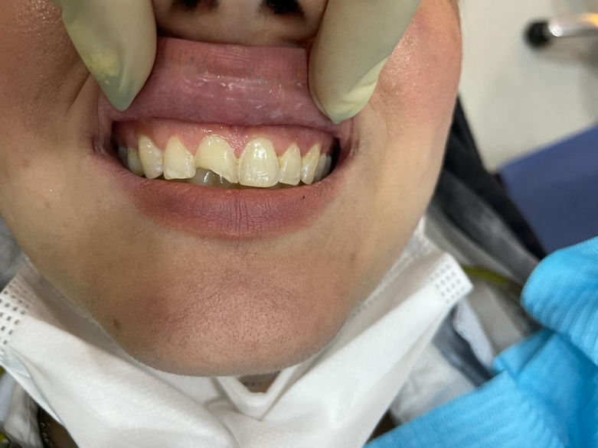
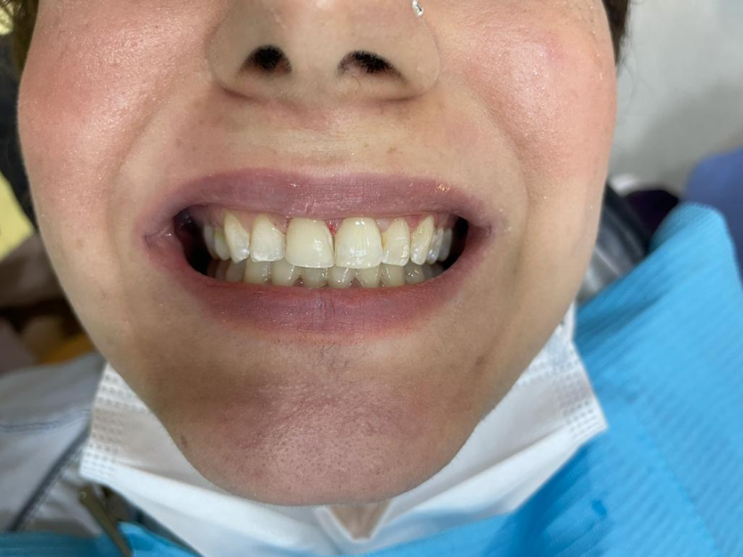
3.3 Нанокомпозити у стоматологічній практиці
За величиною частинок композити класифікують на:
мікронаповнені: 0,04 – 0,4 мкм
мінінаповнені: 1 – 5 мкм
макронаповнені: від 8 мкм
мікрогібридні: суміш від 1 до 5 мкм і від 0,04 до 0,1 мкм
макрогібридні: суміш від 8 до 12 мкм і від 0,04 до 0,1 мкм
змішані: від 0,01 до 0,1 мкм, від 1 до 5 мкм, від 8 до 5 мкм, від 1 до 5 мкм
нанонаповнені: менше 100 нм
наногібридні: поєднують різні величини від 0,004 до 3 мкм.
Рис. 11 Використання нанокомпозитів в стоматології: а) до і б) після лікування лікарем-стоматологом Сировою М.О.

Slide 27
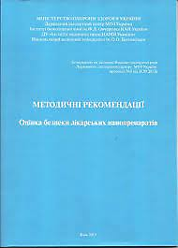
3.4 Нанотоксикологія
Відносно нова наука, яка з’явилась на початку ХХІ сторіччя, являє собою галузь нанонауки, яка вивчає токсикологічні властивості наноматеріалів. Виникла нанотоксикологія у зв’язку з особливими фізико-хімічними і біологічними властивостями нанорозмірних речовин. Підґрунтям для створення нанотоксикології стало активне впровадження в різноманітні галузі практичної діяльності в світі наноматеріалів, тому і виникла необхідність визначення безпеки цих нових наноматеріалів для тварин, рослин, людей, навколишнього середовища. В нашій країні з 2013 року було впроваджено методичні рекомендації «Оцінка безпеки лікарських нанопрепаратів».

Slide 28
РОЗДІЛ 4
КРОВ ЯК НАНОСИСТЕМА
4.1 Кров – унікальна тканина організму
4.2 Об’єм циркулюючої крові
4.3. Методи ідентифікації клітин крові
4.4 Походження, регулювання утворення і загибель клітин крові.
4.5 Загальні показники гемоцитограмми
4.6 Лабораторна діагностика хронічного мієлоїдного лейкозу.
4.7 Хронічна мієлоїдна лейкемія
4.8 Дослідження клініко-лабораторних показників у хворих на COVID-19

Slide 29
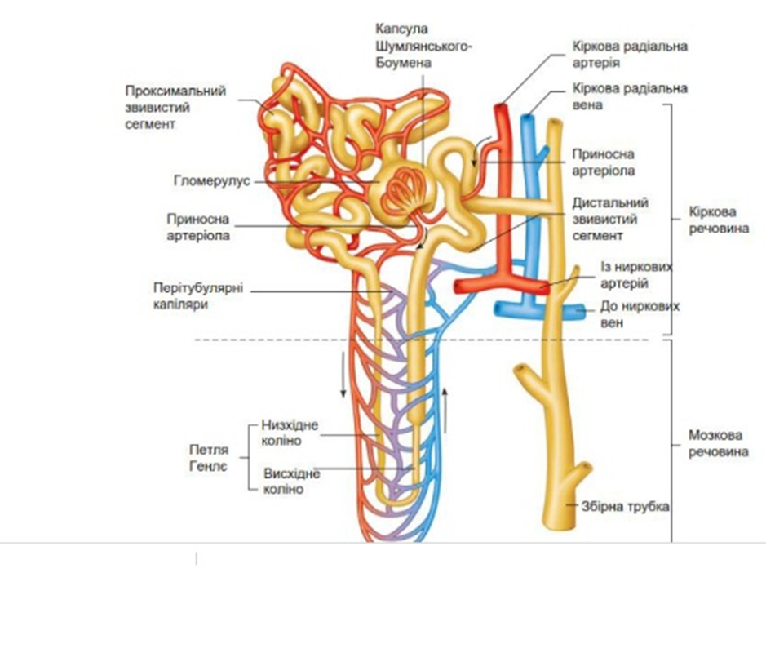
4.9 Механізм утворення сечі
Рис. 19 Клубочкова фільтрація
Рис. 20 Канальцева реабсорбція

Slide 30
РОЗДІЛ 5
НАНО ПРИ ВИВЧЕННІ ХІМІЧНИХ ДИСЦИПЛІН В МЕДИЧНИХ НАВЧАЛЬНИХ ЗАКЛАДАХ
Підґрунтям для вчення про наночастинки стала супрамолекулярна хімія. Супрамолекулярні дослідження біологічних процесів цікавили чл.-кор. НАН та НАНМ України Івана Сергійовича Чекмана з моменту зародження цієї науки і цю зацікавленість він передав своїм учням.
Наприклад, під керівництвом Івана Сергійовича викладачами нашої кафедри і, зокрема, його учениці проф. Г.О.Сирової була видана оглядова стаття, присвячена висвітленню процесів життєдіяльності в живій клітині з позицій супрамолекулярної хімії.
Наведені у цьому розділі і у монографії в цілому деякі приклади застосування нанотехнологій у медицині, фармації, біології сприяють розвитку у студентів-медиків продуктивного мислення, показують необхідність інтегрованих підходів до вивчення базового навчального матеріалу, збагачують традиційні знання, підвищують інтерес до вивчення хімічних дисциплін, сприяють підвищенню якості освітнього процесу.

Slide 31
ЗАКЛЮЧЕННЯ
В нашій монографії узагальнено літературний матерал наукових джерел з «нано» тематики, в якому містяться дані досліджень в області розвитку нанонауки. Уже сьогодні існують вітчизняні нанопрепарати для лікування захворювань, нанореактиви для діагностики різних хвороб. За невеликий період розвитку нанонауки та нанотехнологій це вагомі результати.
Людина, якій ми присвятили цю монографію, завжди була лідером в світовій науці, в тому числі і в нанодослідженнях. Чл.-кор. НАН і НАНМ України, проф. Чекман І.С. приймав активну участь у нанодослідженнях, за його ініціативою і при активній його участі були проведені фундаментальні дослідження і написано та видано унікальні монографії з питань наномедицини, нанобіології, нанофармації. Саме він зацікавив і нас вивченням питання по «нано».
Сподіваємось, що представлений нами матеріал буде цікавим, для вас, вельмишановні читачі. З повагою до вас, колектив авторів.

Slide 32
Деякі наукові здобутки чл.-кор. НАН і НАНМ України, проф. Чекмана І.С. в області нанонауки (наномедицини, нанобіології, нано фармації, нанофармакології та квантової фармакології і квантової хімії).

Slide 33
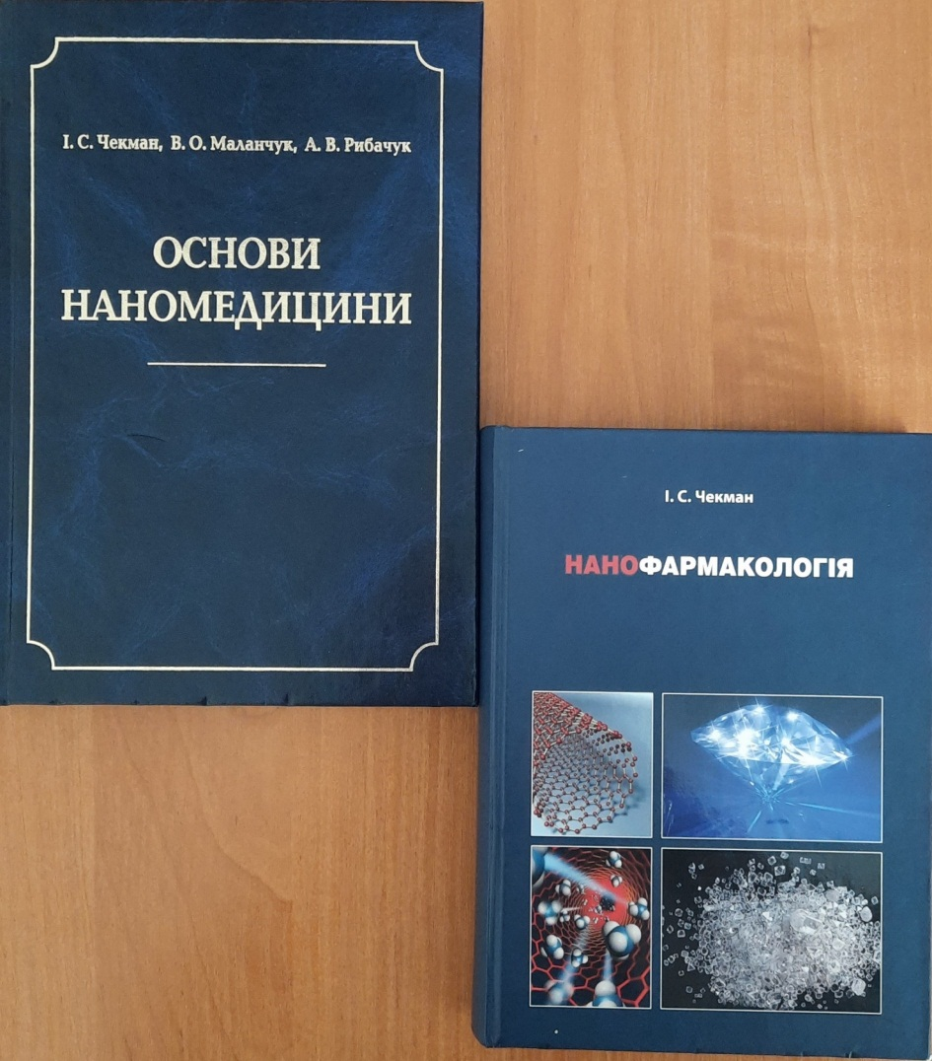
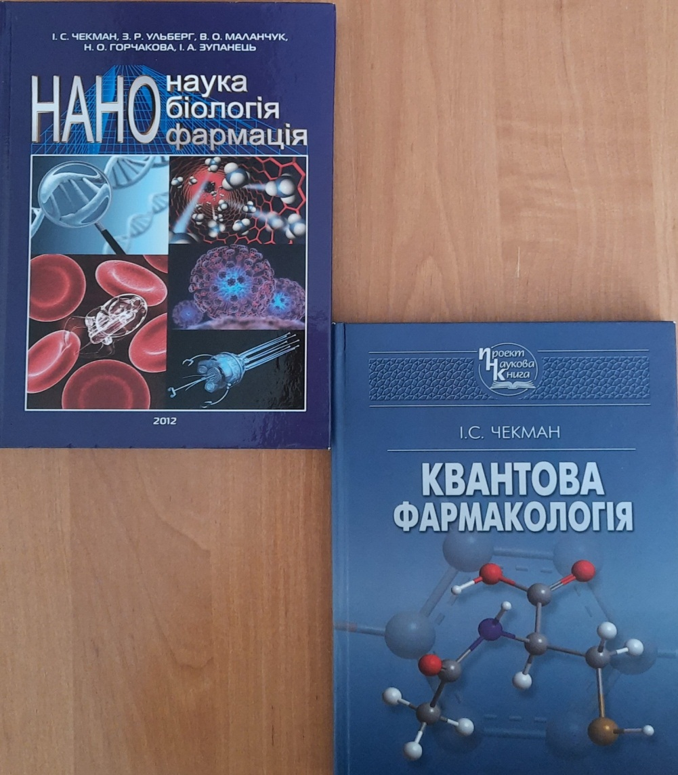

Slide 34
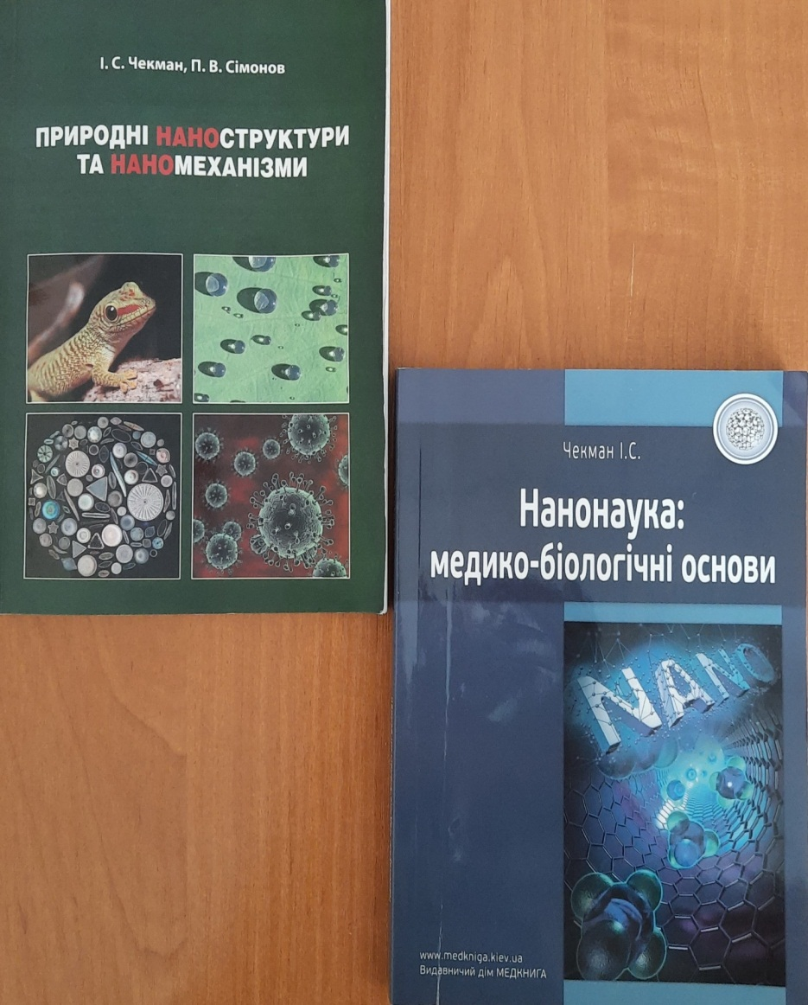
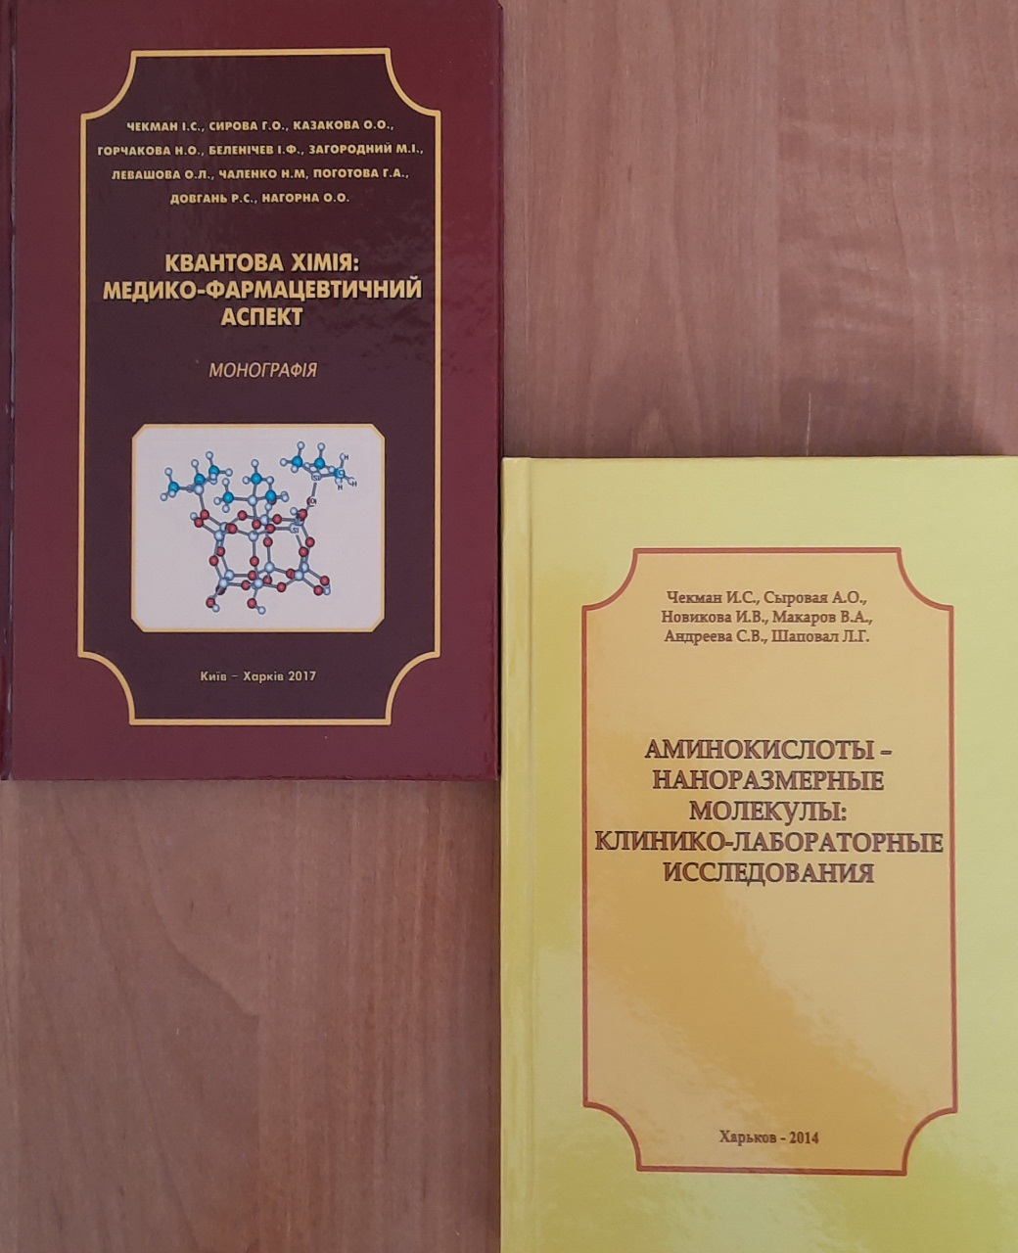

Slide 35
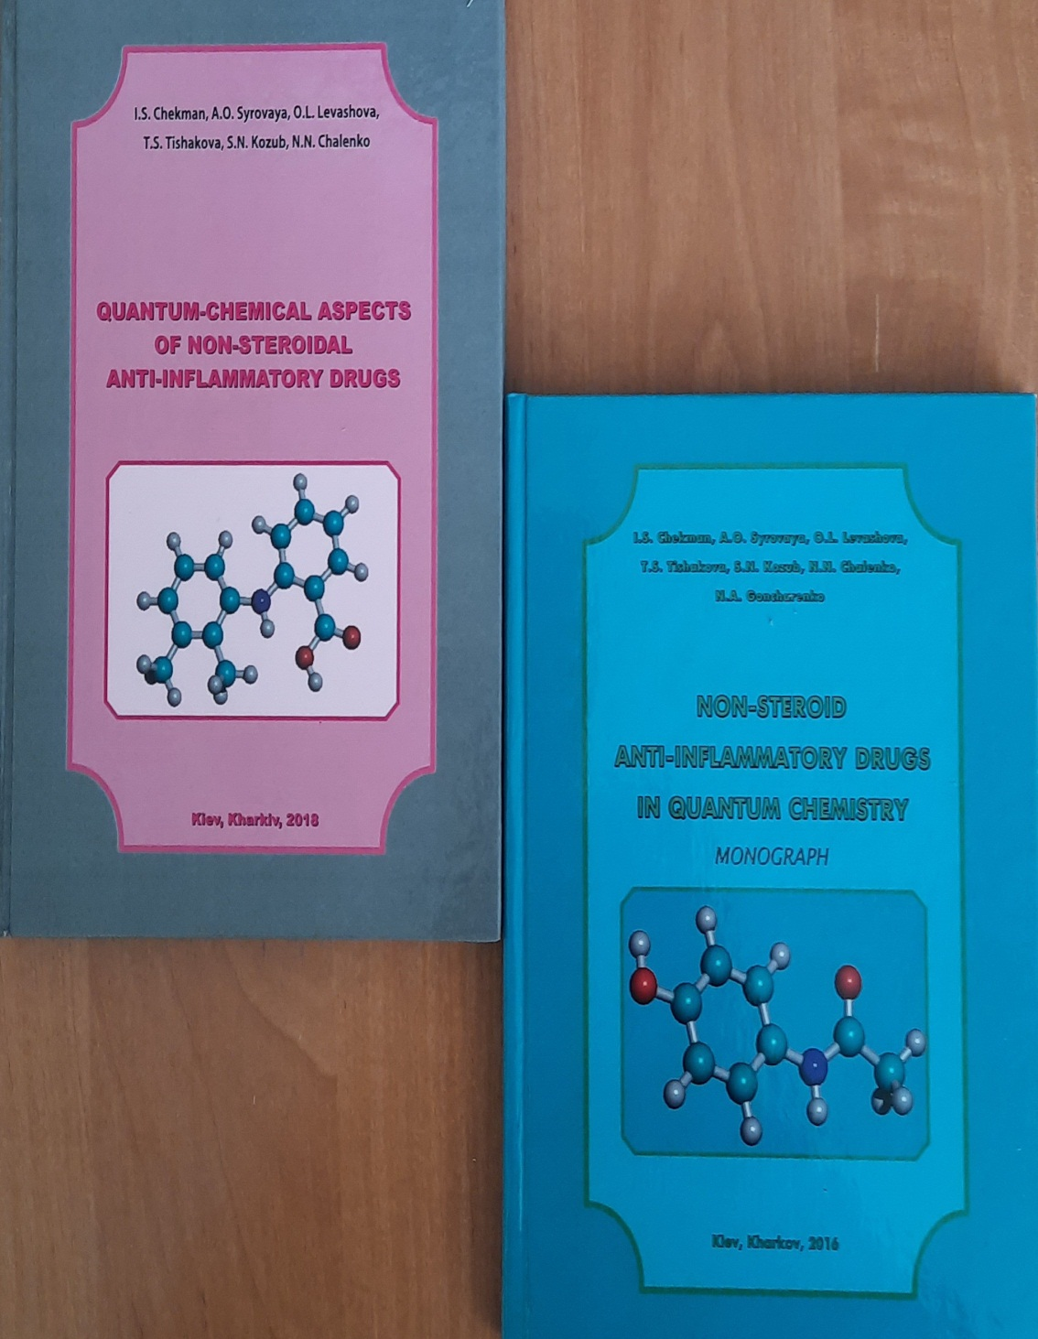

Slide 36
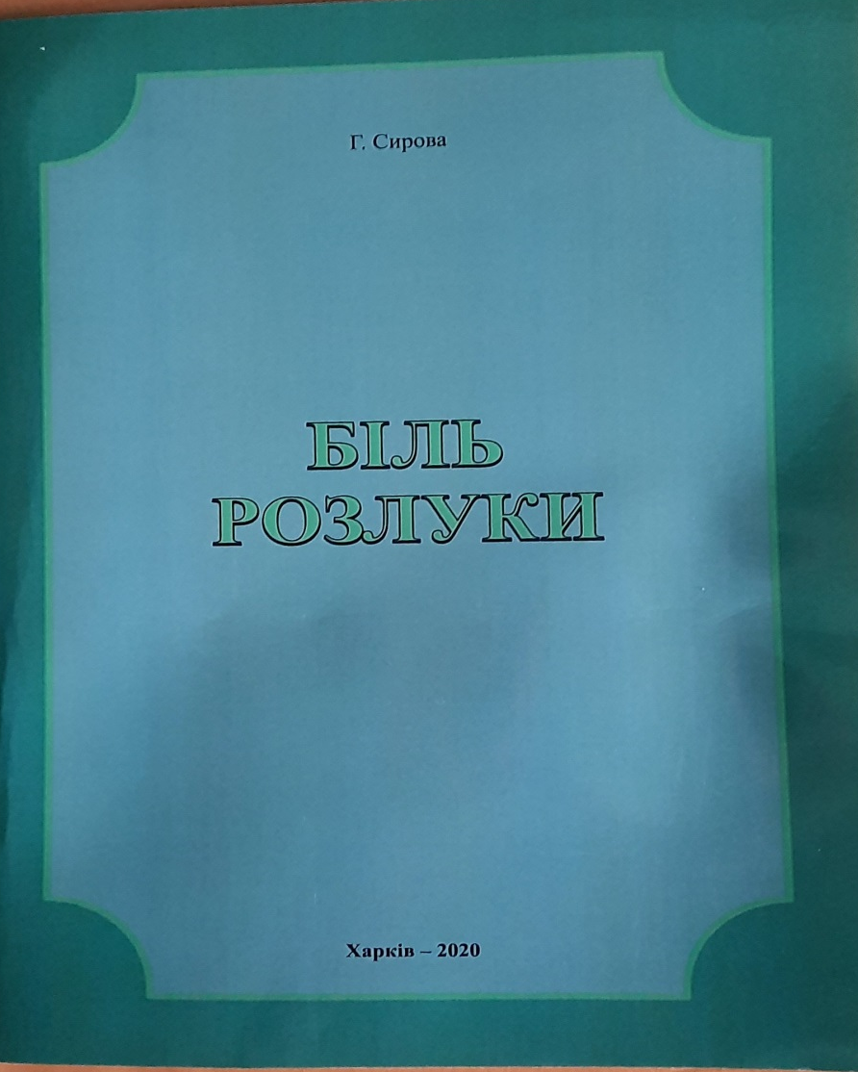
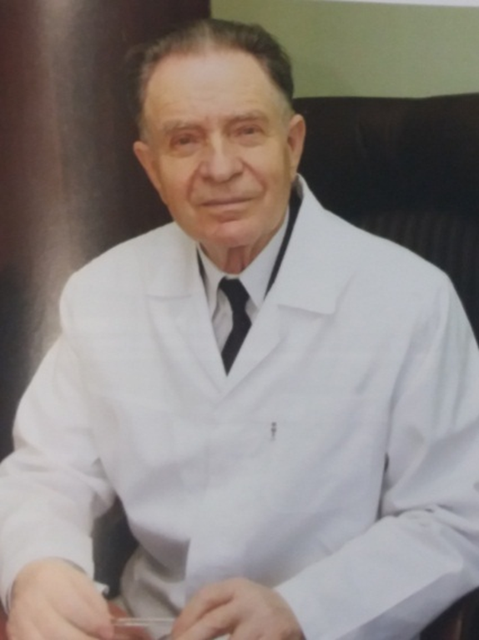
Спогади

Slide 37
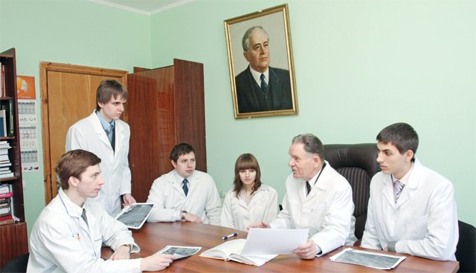
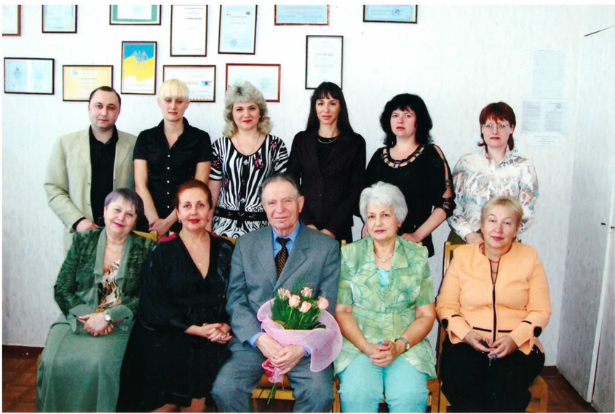
Київ, НМУ ім. О.О. Богомольця,
кафедра фармакології.
Заф.каф. проф. Чекман І.С. з учнями, 2010 р.
Харків, ХНМУ, ювілей кафедри медичної та біоорганічної хімії, 2010 р.

Slide 38
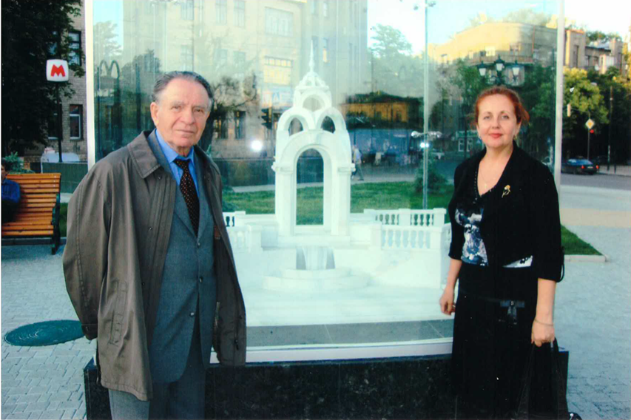
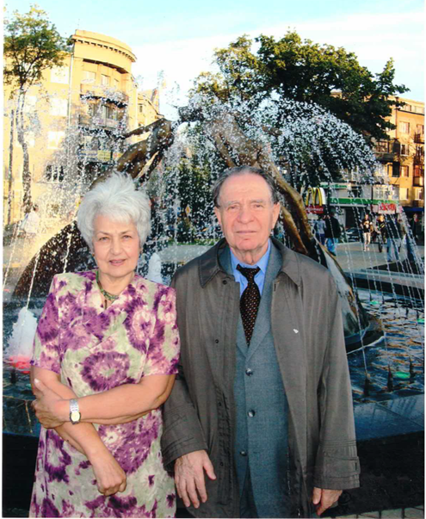
2010 р.
м.Харків

Slide 39
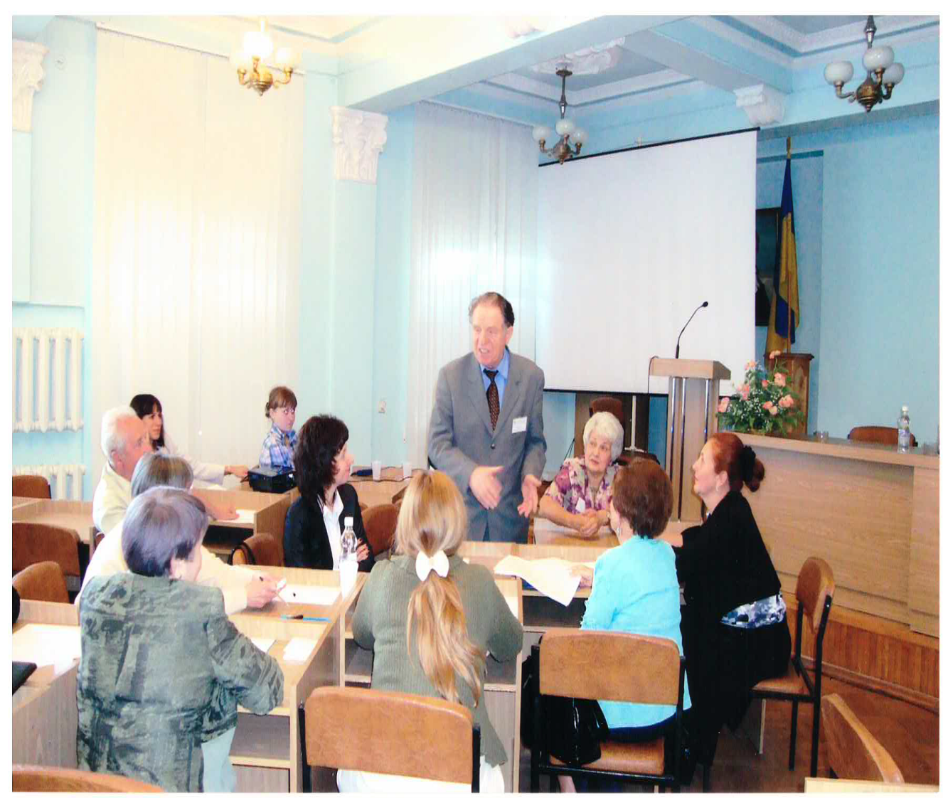
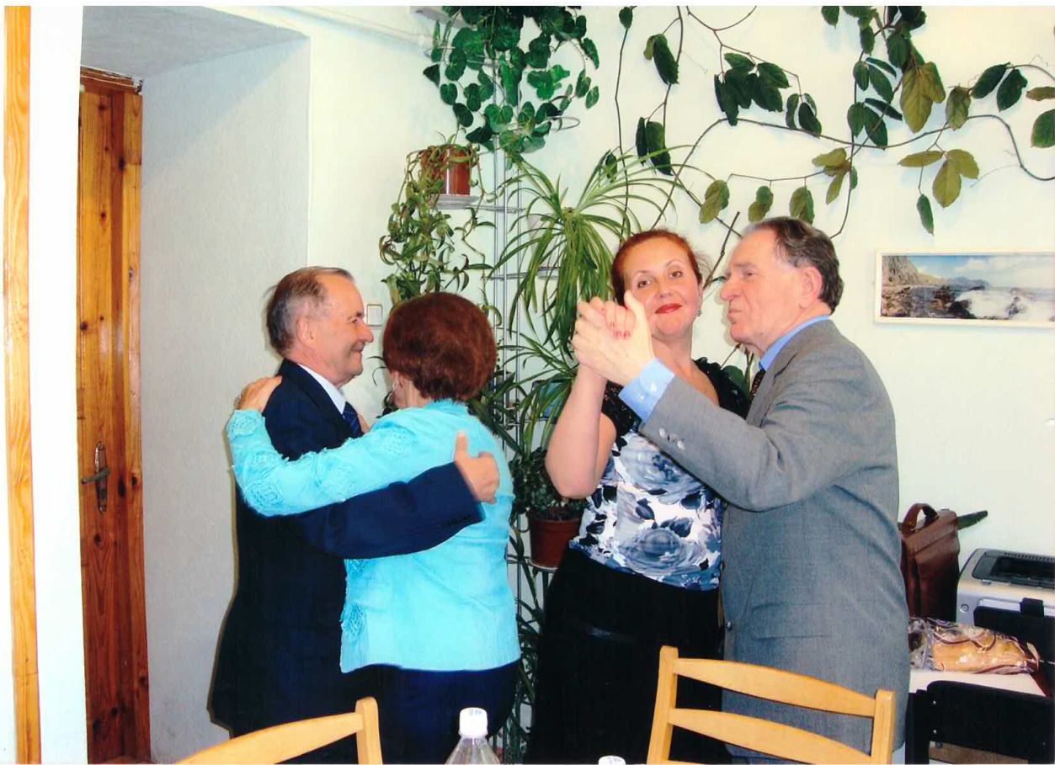
ХНМУ, 2010 р.

Slide 40
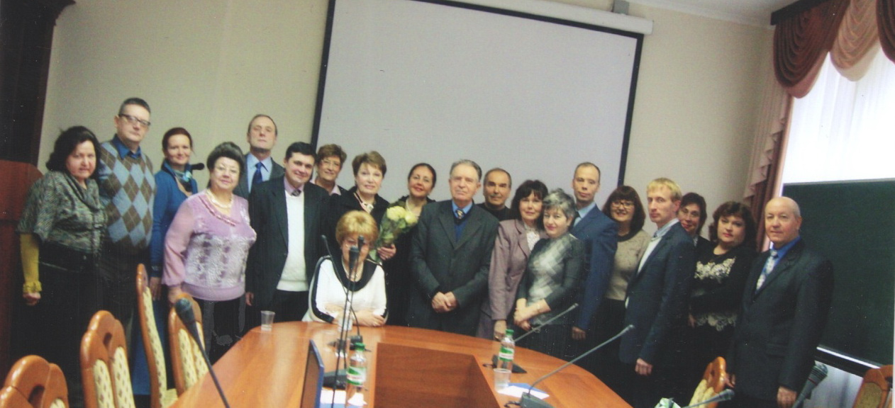
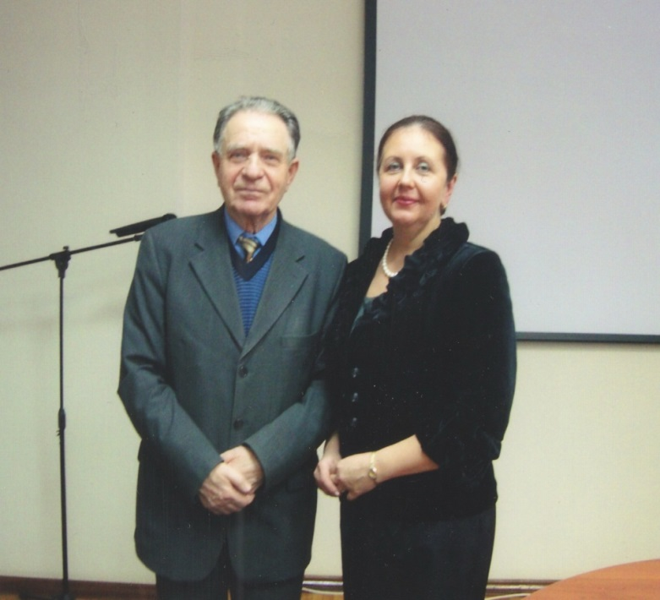
НФаУ, 2012 р.

Slide 41
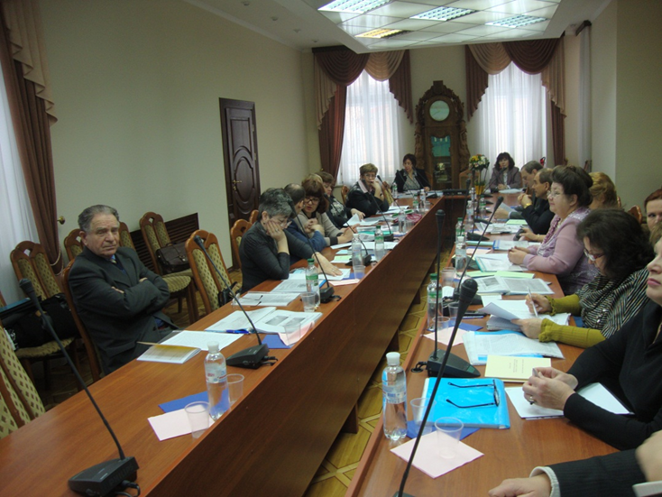
НФаУ, 2012 р.

Slide 42
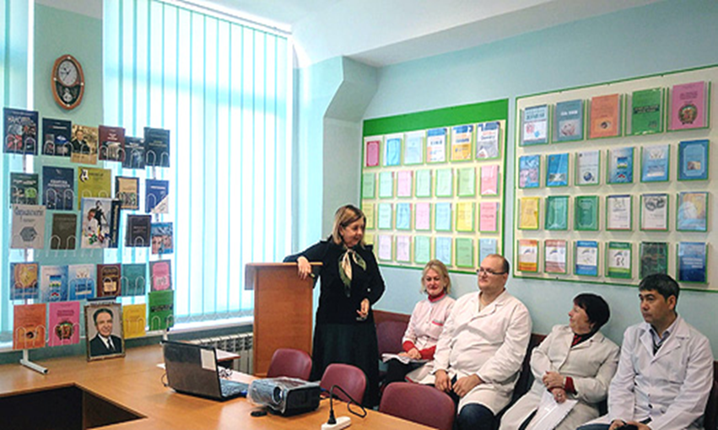
Харків, ХНМУ, кафедра медичної та біоорганічної хімії, 2019 р.

Slide 43
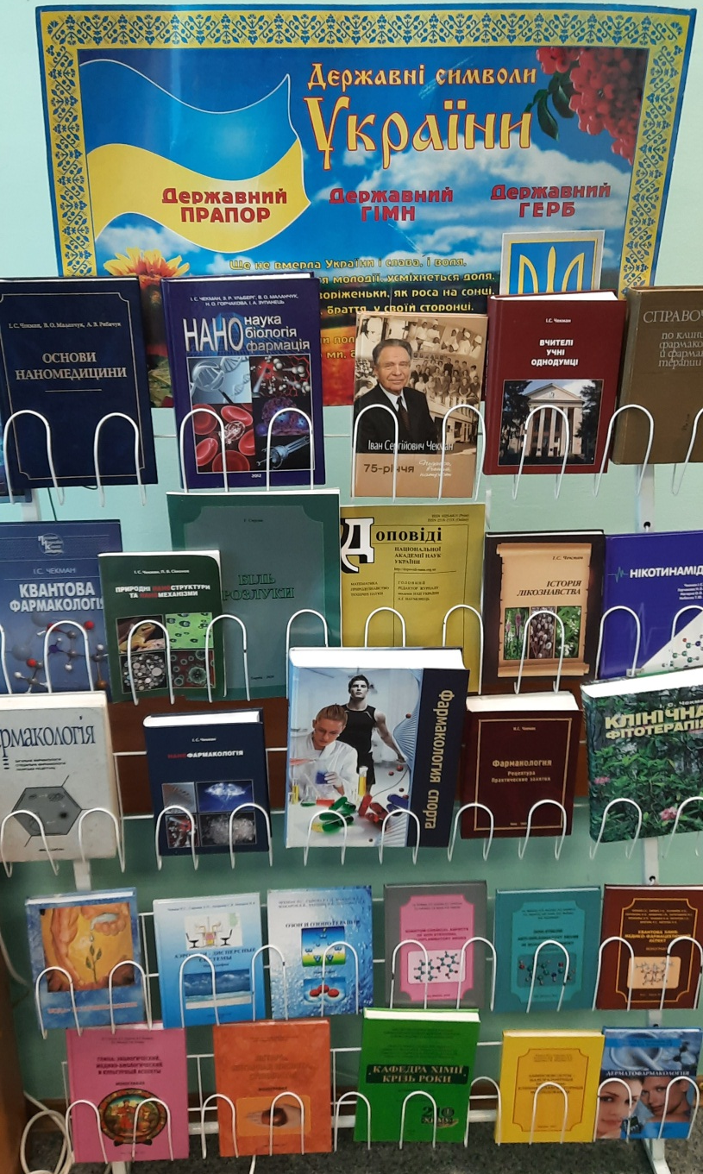
Постійно діюча на кафедрі медичної та біоорганічної хімії ХНМУ виставка наукових робіт чл.-кор. НАН і НАМН України, проф. Чекмана І.С.

Slide 44
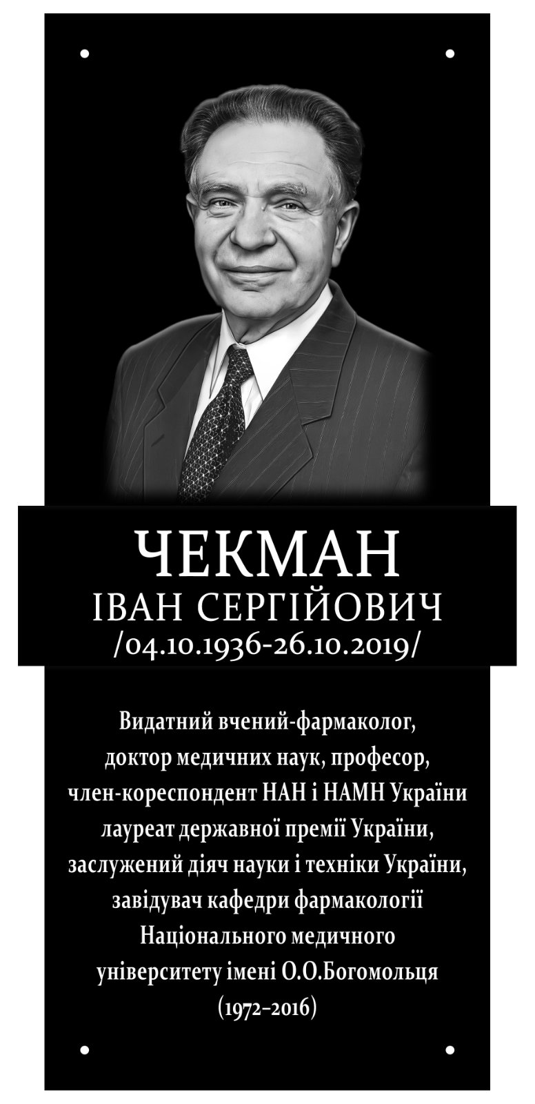
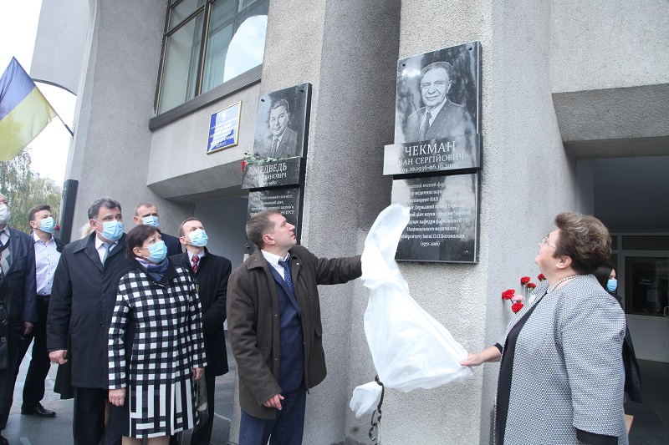
Меморіальна дошка
член-кореспонденту НАН та НАМН України,
професору Чекману Івану Сергійовичу
була відкрита 27 жовтня 2020 року
на будівлі фізико-хімічного корпусу
НМУ ім. О.О. Богомольця

Slide 45
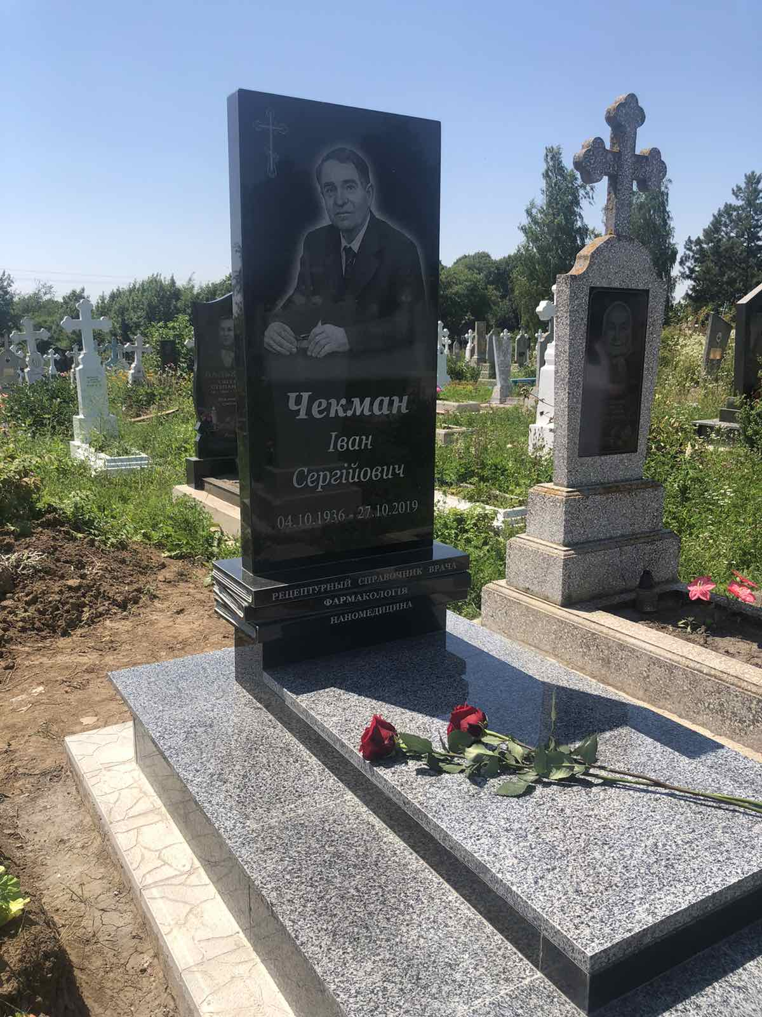
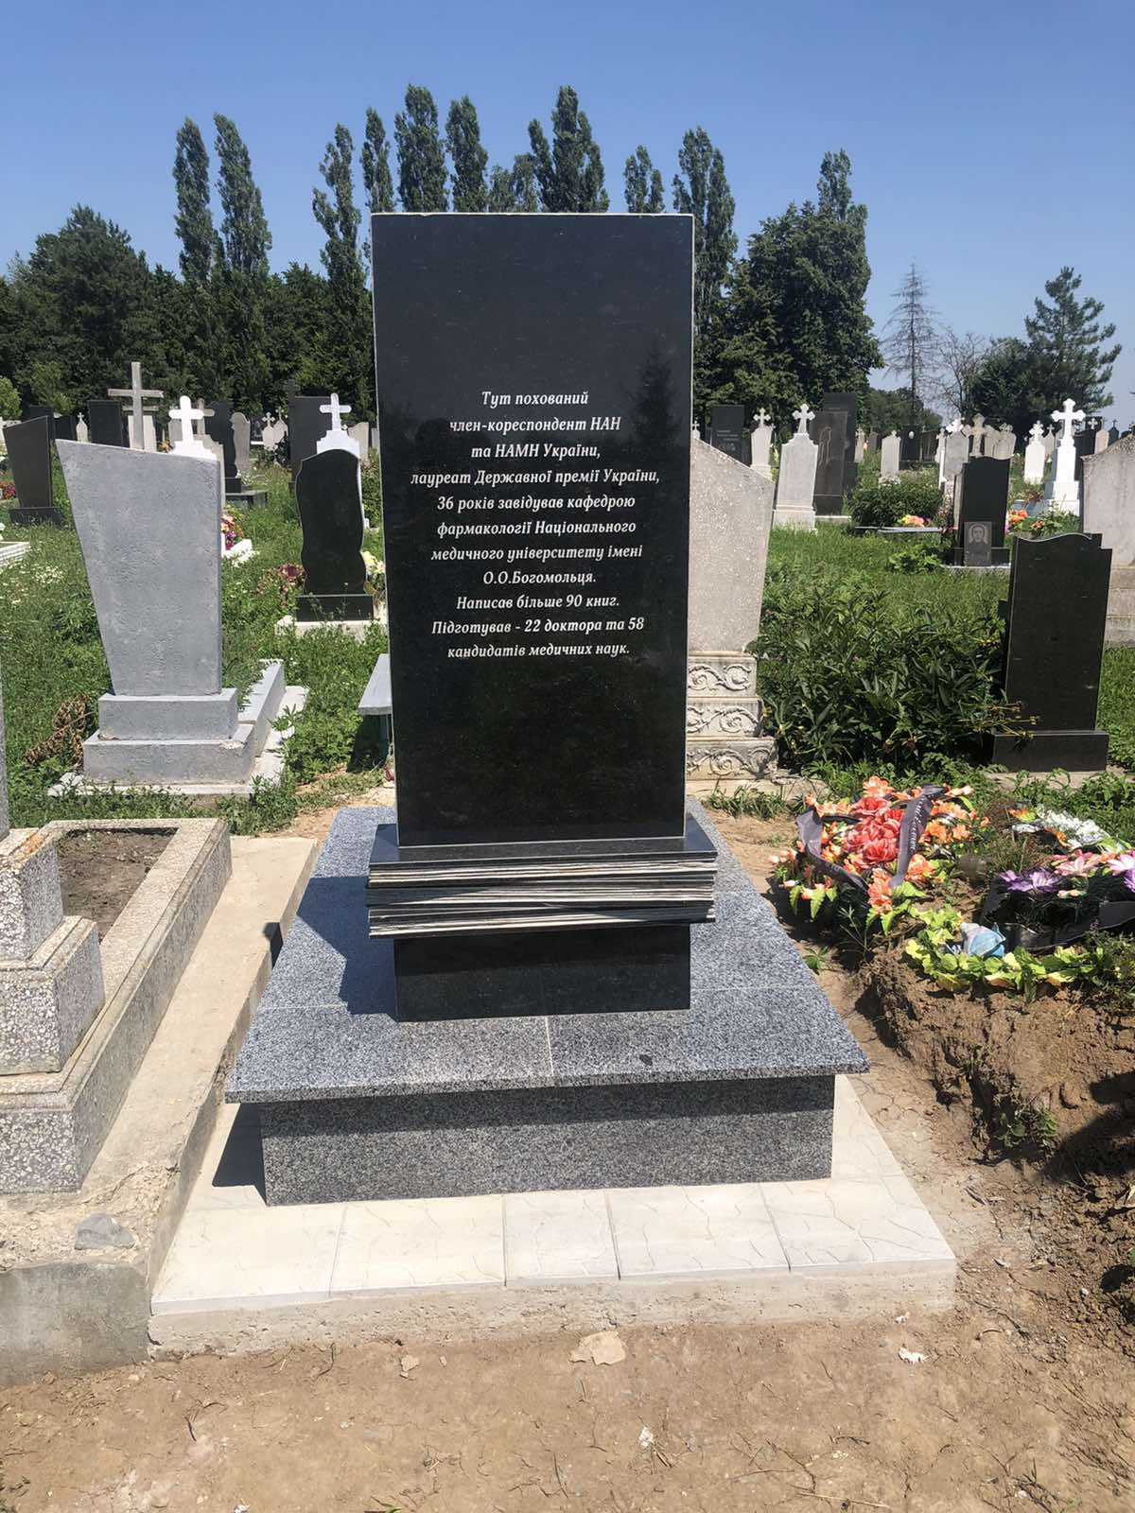
ПАМ’ЯТНИК У СЕЛІ ЧАНЬКІВ ДУНАЄВЕЦЬКОГО Р-НУ НА ХМЕЛЬНИЧЧИНІ

Slide 46
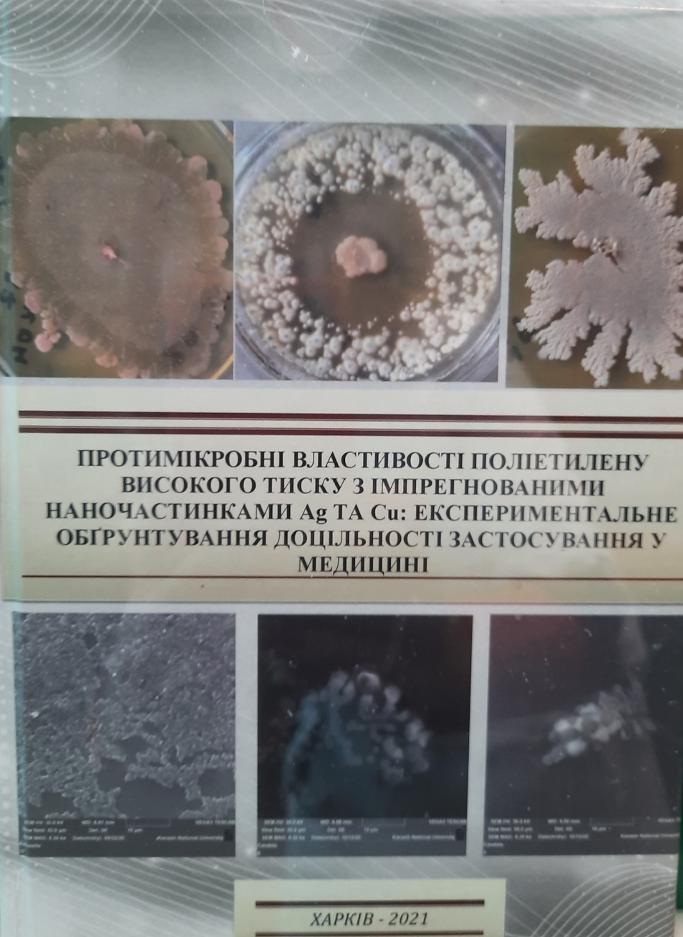
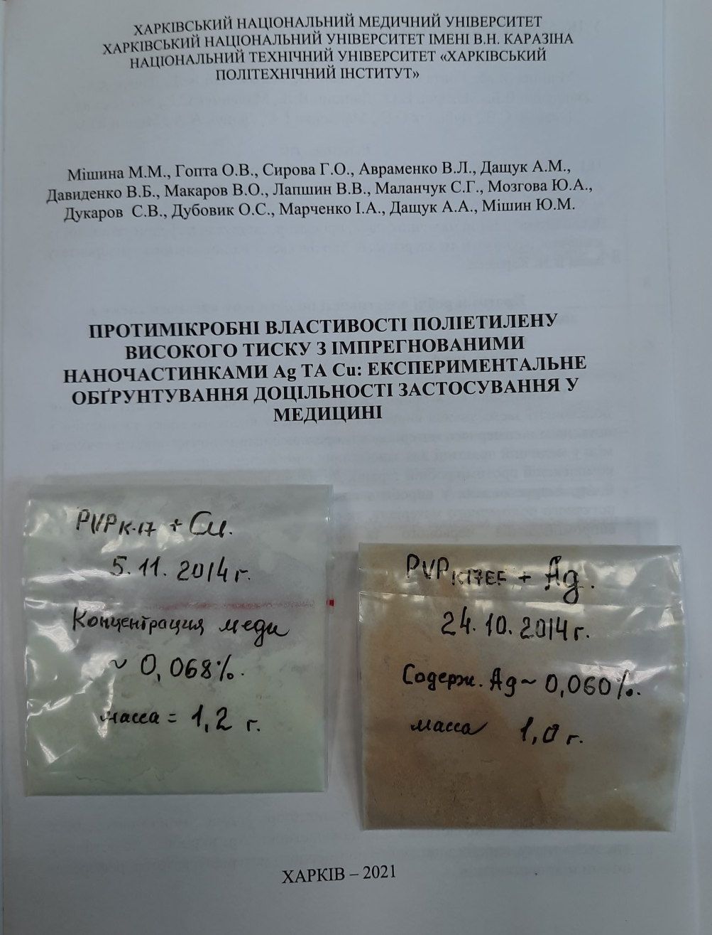
ПРОДОВЖУЄМО ІНІЦИАТИВУ чл.-кор. НАН та НАНМ України,
д.мед.н., проф. ЧЕКМАНА І.С. ПО ВИВЧЕННЮ «НАНО»

Slide 47
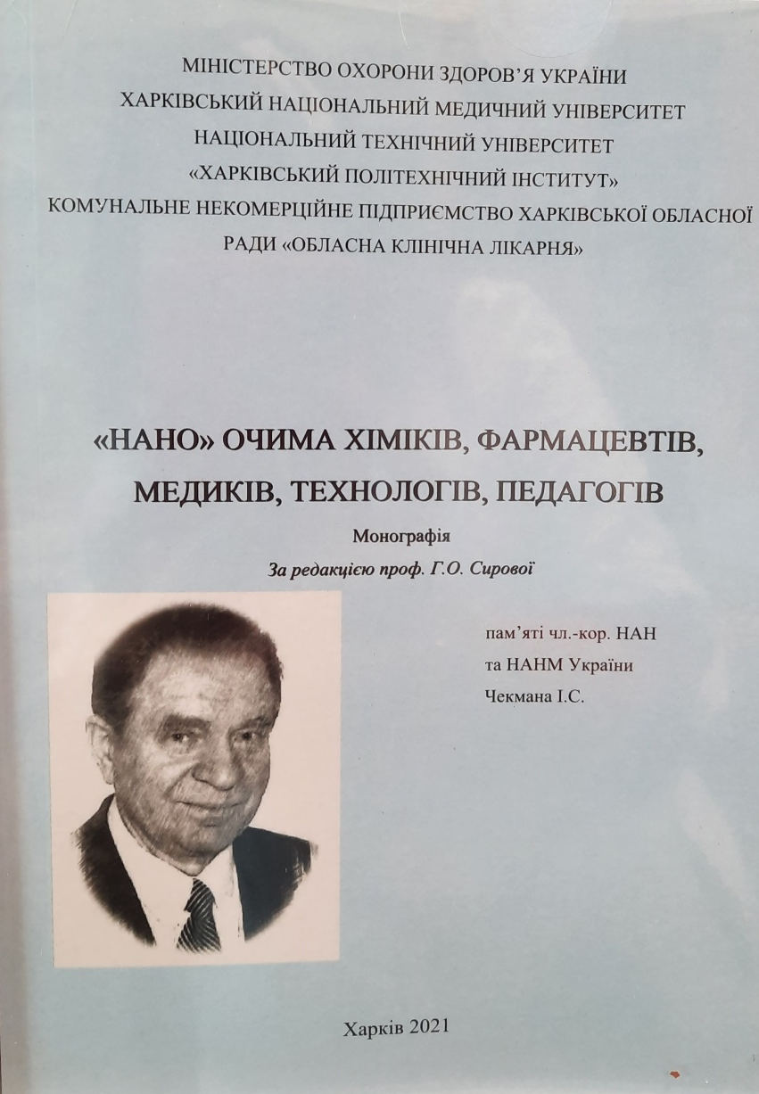
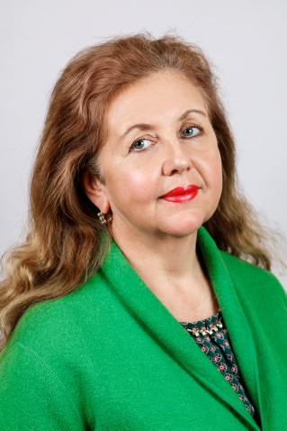
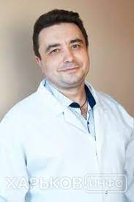
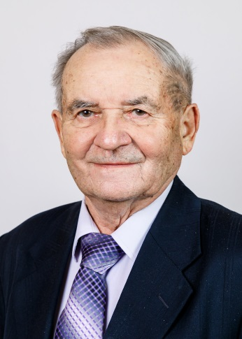
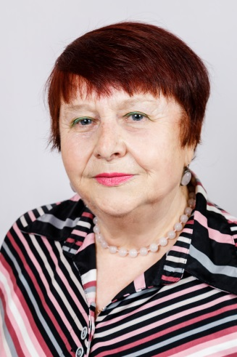
4 жовтня 2021 р.

Slide 48
ДЯКУЄМО ЗА УВАГУ!!!

